Slide 1

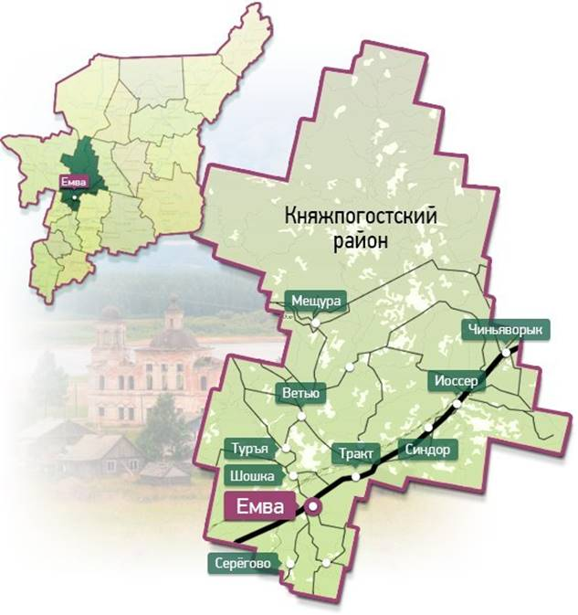
БЮДЖЕТ ДЛЯ ГРАЖДАН ГОРОДСКОГО ПОСЕЛЕНИЯ «ЕМВА»
Финансовое управление администрации
муниципального района «Княжпогостский»
г. Емва

Slide 2
БЮДЖЕТ ДЛЯ ГРАЖДАН
Уважаемые жители и гости
муниципального образования городского поселения «Емва»!
В целях повышения прозрачности бюджета и бюджетного процесса Финансовым управлением администрации муниципального района «Княжпогостский» разработан информационный ресурс "Бюджет для граждан". Излагая материал, мы постарались в доступной для граждан форме разъяснить все тонкости сложных механизмов бюджетного процесса.
Как формируется доходная и расходная часть бюджета городского поселения «Емва»? Сколько тратится из средств из бюджета на образование, социальную политику, жилищно-коммунальное хозяйство и другие отрасли? Какие программы приняты на уровне городского поселения «Емва» и какое финансирование выделено на данные программы? Ответы на эти и ряд других вопросов содержит "Бюджет для граждан".
В электронном издании даны определения терминов, рассмотрен механизм бюджетного процесса в городского поселения «Емва». Ключевые параметры бюджета городского поселения «Емва» на текущий 2019 финансовый год и плановый период 2020-2021 годы приведены в основном разделе практически в полном объеме, дают наглядное представление о сложившейся ситуации в районе.
Мы надеемся, что информационный ресурс "Бюджет для граждан" будет интересен для каждого жителя городского поселения «Емва».

Slide 3

БЮДЖЕТ ДЛЯ ГРАЖДАН
Что такое «Бюджет для граждан»?
Бюджет для граждан - документ, содержащий основные положения закона о бюджете в доступной для широкого круга заинтересованных пользователей форме, разработанный в целях ознакомления граждан с основными целями, задачами бюджетной политики, планируемыми и достигнутыми результатами использования бюджетных средств.
Бюджет- это форма образования и расходования денежных средств, предназначенных для финансового обеспечения задач и функций государства и местного самоуправления (статья 6 Бюджетного Кодекса Российской Федерации).
Граждане- как налогоплательщики и потребители государственных и муниципальных услуг-должны быть уверены в том, что передаваемые ими в распоряжение государства средства используются прозрачно и эффективно, приносят конкретные результаты как для общества в целом, так и для каждой семьи, каждого человека.
Бюджетный процесс - регламентируемая законодательством Российской Федерации деятельность органов государственной власти, органов местного самоуправления и иных участников бюджетного процесса по составлению и рассмотрению проектов бюджетов, утверждению и исполнению бюджетов, контролю за их исполнением, осуществлению бюджетного учета, составлению, внешней проверке, рассмотрению и утверждению бюджетной отчетности

Slide 4
БЮДЖЕТ ДЛЯ ГРАЖДАН
Бюджет любой семьи делится на две части
Доходы Расходы
Доходы
Расходы
(-)Дефицит ((+) Профи-цит)

Slide 5
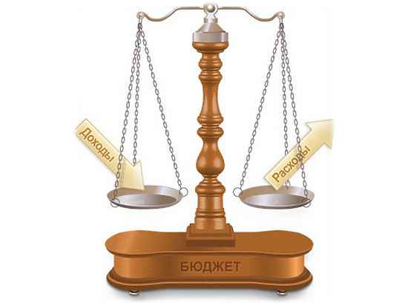
БЮДЖЕТ ДЛЯ ГРАЖДАН
Доходы- это поступления денежных средств в бюджет
Расходы –это выплаты из бюджета денежных средств

Slide 6
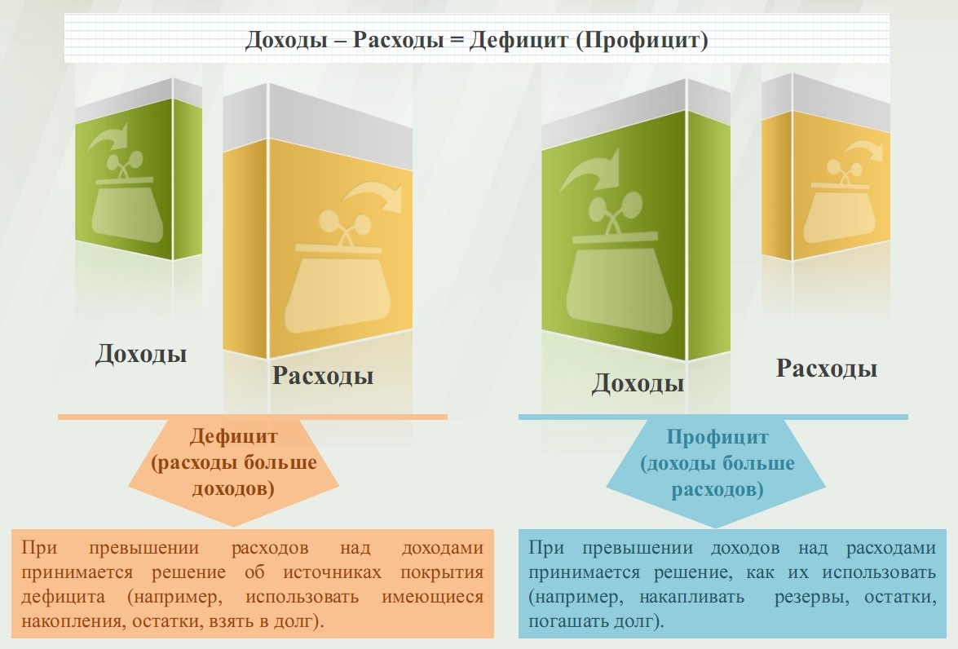
БЮДЖЕТ ДЛЯ ГРАЖДАН

Slide 7
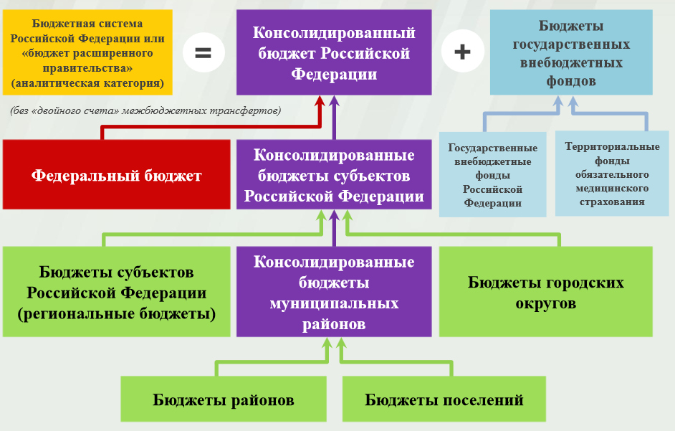
БЮДЖЕТ ДЛЯ ГРАЖДАН
Бюджетная система. Структура консолидированного бюджета Российской Федерации

Slide 8
БЮДЖЕТ ДЛЯ ГРАЖДАН
Стадии бюджетного процесса:
Утверждение бюджета на очередной финансовый год и плановый период
(Совет городского поселения «Емва»)
Исполнение бюджета текущего финансового года (Орган местного самоуправления; финансовый орган, главный распорядитель бюджетных средств)
Формирование отчетности об исполнении бюджета предыдущего отчетного финансового года (Финансовый орган, главный распорядитель бюджетных средств)
Утверждение отчета об исполнении бюджета предыдущего финансового года (Совет городского поселения «Емва»)
Составление проекта бюджета на очередной финансовый год и плановый период (Финансовый орган, главный распорядитель бюджетных средств)
Рассмотрение проекта бюджета на очередной финансовый год и плановый период (городского поселения «Емва»)

Slide 9
БЮДЖЕТ ДЛЯ ГРАЖДАН
БЮДЖЕТ ДЛЯ ГРАЖДАН
Составление проекта бюджета основывается на :
Бюджетном послании президента Российской Федерации
Основных направлениях бюджетной и налоговой политики
Стратегии социально-экономического развития поселения
Прогнозе социально-экономического развития поселения
Муниципальных программ

Slide 10


Основные задачи и приоритеты бюджетной политики городского поселения «Емва»
Сохранение и развитие налогового потенциала района с учетом приоритетов экономической политики по стимулированию развития новых производств и инвестиционной деятельности, создания новых рабочих мест
Реализация политики сдерживания роста бюджетных расходов
Полноценное внедрение программно-целевых методов управления в бюджетный процесс, повышение качества муниципальных программ
Повышение прозрачности бюджета и бюджетного процесса
Поддержка социально значимых секторов экономики поселения, в том числе сельского хозяйства, жилищного строительства, создание максимально благоприятных условий для развития бизнеса, привлечение в экономику поселения дополнительных внебюджетных источников финансирования
Использование при бюджетном планировании реалистичных оценок и прогнозов социально-экономического развития
Совершенствование системы финансовых взаимоотношений с бюджетами всех уровней, направленное на повышение стимулирующей роли межбюджетных трансфертов в сохранении и развитии налоговой базы на территории поселения, создание условий для исполнения органом местного самоуправления закрепленных за ним полномочий, повышения их финансовой самостоятельности
Повышение эффективности системы финансового контроля, повышение его роли в управлении бюджетным процессом, в том числе в целях оценки эффективности направления и использования бюджетных средств
Привлечение дополнительных финансовых средств из федерального бюджета Российской Федерации, бюджета Республики Коми, в том числе на софинансирование мероприятий муниципальных программ
Совершенствование составления и организации исполнения бюджета поселения
Формирование бюджетных параметров исходя из необходимости безусловного исполнения действующих расходных обязательств с учетом их оптимизации и повышения эффективности использования бюджетных средств

Slide 12

БЮДЖЕТ ДЛЯ ГРАЖДАН
Основные характеристики бюджета (тыс.рублей)
Показатели | 2019 год | 2020 год | 2021 год
Доходы | 50 691,82 | 44 038,13 | 45 482,61
Расходы в том числе на 1 жителя (12 736 чел на 01.01.2018 г) | 51 650,83 4,05 | 44 644,44 3,50 | 46 207,16 3,62
Дефицит(-)/ Профицит(+) | -959,01 | -606,31 | -724,55

Slide 13
БЮДЖЕТ ДЛЯ ГРАЖДАН
Доходы бюджета
Налоговые доходы (поступления от уплаты налогов)
Налог на доходы физических лиц
Неналоговые доходы (поступления от уплаты прочих пошлин, сборов)
Доходы, получаемые в виде арендной платы за земельные участки
Безвозмездные поступления (поступления из других бюджетов бюджетной системы РФ)
Дотации
Субсидии
Акцизы по подакцизным товарам (продукции), производимым на территории РФ
Единый сельскохозяйственный налог
Налог на имущество физических лиц
Государственная пошлина
Доходы от сдачи в аренду имущества
Доходы от продажи земельных участков
Денежные взыскания (штрафы)
Субвенции
Иные межбюджетные трансферты
Земельный налог

Slide 14
БЮДЖЕТ ДЛЯ ГРАЖДАН
РАСХОДНАЯ ЧАСТЬ БЮДЖЕТА
Расходы бюджета городского поселения «Емва»
Муниципальные Непрограммные
программы мероприятия
* С 2019 года бюджет муниципального городского поселения «Емва» принят на основе муниципальных программ (более 80 % от общей суммы расходов)

Slide 15
БЮДЖЕТ ДЛЯ ГРАЖДАН
Принятые муниципальные программы на уровне городского поселения «Емва"
тыс.руб
Наименование программы | План 2019 год | План 2020 год | План 2021 год
Муниципальная программа "Развитие жилищно-коммунального хозяйства и благоустройства городского поселения "Емва" | 13 689,25 | 6 456,15 | 6 626,15
Муниципальная программа "Развитие физической культуры и спорта" | 27 603,78 | 27 570,45 | 27 570,45
Муниципальная программа "Формирование комфортной городской среды на территории ГП "Емва" | 815,77 | 0,00 | 0,00
ИТОГО | 42 108,79 | 34 026,60 | 34 196,60

Slide 16
БЮДЖЕТ ДЛЯ ГРАЖДАН
Структура расходов бюджета городского поселения «Емва»
Наименование направления расходов (тыс.руб) | План 2019 год | План 2020 год | План 2021 год
Функционирование Правительства Российской Федерации, высших исполнительных органов государственной власти субъектов Российской Федерации, местных администраций | 8 956,21 | 8 724,54 | 8 724,54
Обеспечение деятельности финансовых, налоговых и таможенных органов и органов финансового (финансово-бюджетного) надзора | 26,35 | 25,47 | 25,47
Резервный фонд | 100,00 | 100,00 | 100,00
Другие общегосударственные вопросы | 26,00 | 26,00 | 26,00
Общеэкономические вопросы | 106,05 | 0,00 | 0,00
Дорожное хозяйство (дорожные фонды) | 5 676,51 | 2 891,17 | 3 058,85
Транспорт | 500,00 | 0,00 | 0,00
Жилищное хозяйство | 2 100,00 | 1 300,00 | 1 300,00
Коммунальное хозяйство | 577,00 | 300,00 | 300,00
Благоустройство | 5 564,45 | 1 964,98 | 1 967,30
Пенсионное обеспечение | 418,48 | 418,48 | 418,48
Физическая культура | 27 570,45 | 27 570,45 | 27 570,45
Массовый спорт | 33,33 | 0,00 | 0,00
Условно утверждаемые (утвержденные) расходы | 0,00 | 1 323,35 | 2 716,08
Итого | 51 650,83 | 44 644,44 | 46 207,16

Slide 17
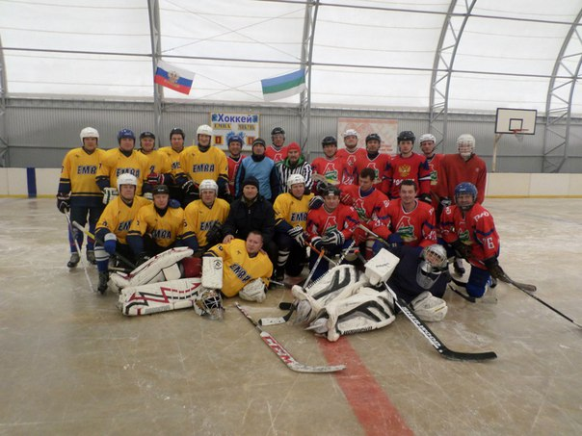
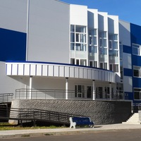
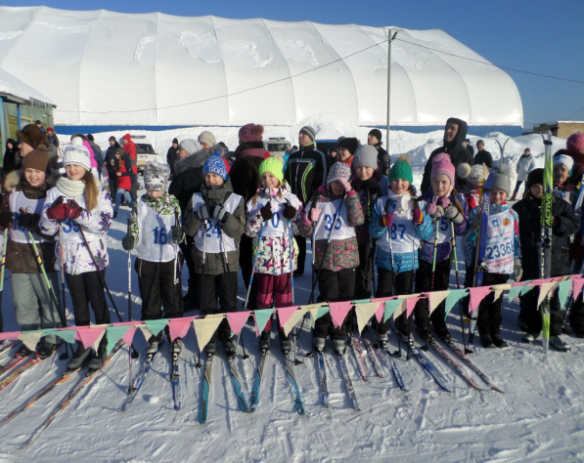
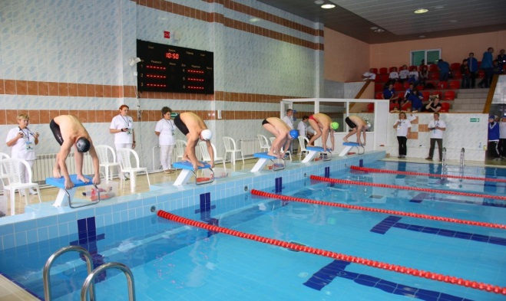
БЮДЖЕТ ДЛЯ ГРАЖДАН
В городском поселении «Емва» функционирует отрасль
«Физическая культура и спорт»
Предоставление муниципальных услуг в данной отрасли
осуществляет:
Физкультурно-спортивный комплекс г. Емва
Годовое посещение населением - 72 503 человека

Slide 18
БЮДЖЕТ ДЛЯ ГРАЖДАН
Основные направления расходов отрасли «Физическая культура и спорт»
Предоставление муниципальных услуг в отрасли «Физическая культура и спорт»
Содержание и организация деятельности учреждения
Укрепление материально-технической базы учреждения
Проведение мероприятий на уровне поселений и района
Участие спортсменов на республиканском, межрегиональном и всероссийском уровнях

Slide 19
СПАСИБО ЗА ВНИМАНИЕ!

